Slide 1


«Scout» поисково-разведовательный робот

Slide 2
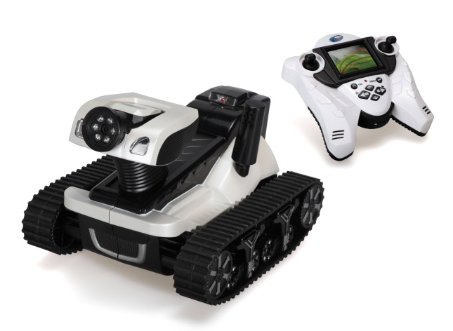
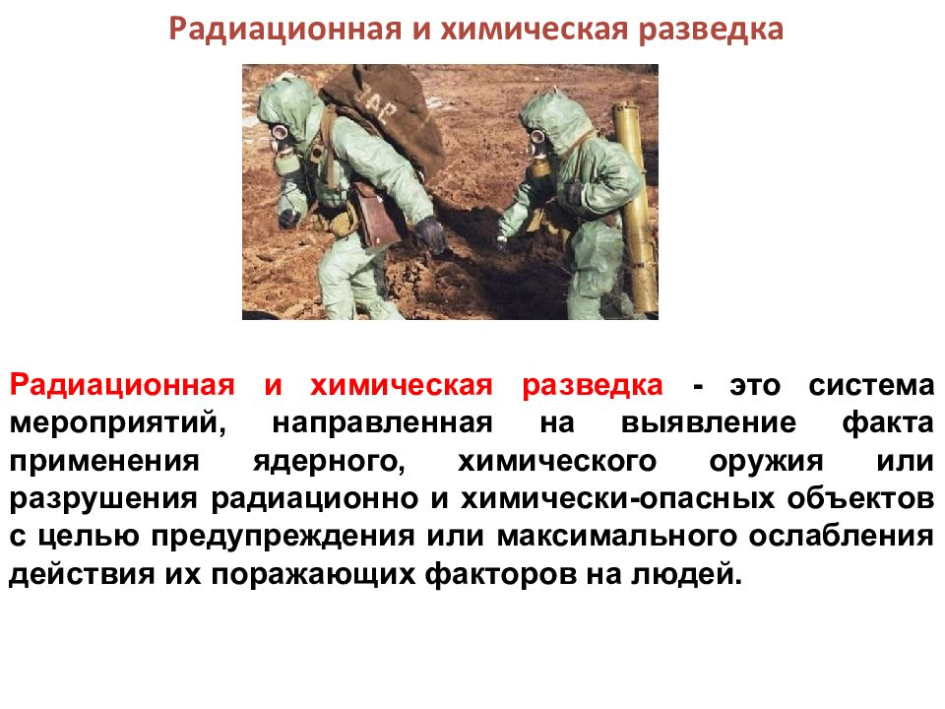
ЦЕЛЬ ПРОЕКТА / ЗАДАЧИ ПРОЕКТА
НАЗВАНИЕ СЛАЙДА
Разработка разведывательно-поискового робота на радиоуправлении с камерой для выполнения поисковых работ в местах, где есть вероятность опасности для жизни человека
Робота можно использовать там, где по условиям техники безопасности присутствие человека недопустимо.
Так же он может быть использован при проведении химических, радиационных и других разведок

Slide 3
О ПРОЕКТЕ
Проект Scout создан в исследовательских целях, для проверки в первую очередь себя и своих умений. Робот, как и планировалось в начале, создан для помощи человеку с трудно доступными местами. Он оснащён камерой для видеотрансляции и управляется дистанционно с помощью контроллера
Проект был создан абсолютно с нуля. Этот робот является единственным вариантом в своём виде. Все комплектующие части: корпус, фиксатор камеры, гусеницы и т.д. были смоделированы нами программой Fusion 360 и распечатаны на 3d-принтере из пластика PETG, а накладки на гусеницах были сделаны из филамента FLEX, который отлично заменяет резину

Slide 4
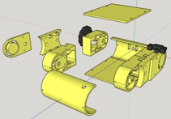

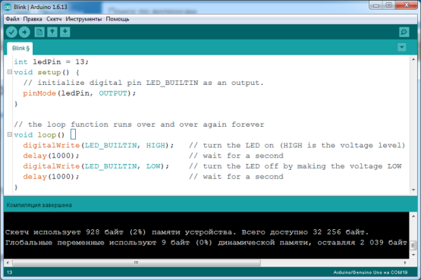
ОСНОВНЫЕ ЭТАПЫ РЕАЛИЗАЦИИ
НАЗВАНИЕ СЛАЙДА
3d-моделирование и печать деталей на 3d-принтере, а так же сбор комплектующих частей, необходимых для создания корпуса робота Scout
Установка электронных и механических частей: Arduino Nano, 4 мотора, драйвер для управления моторами, видеокамера и ее передатчик, два сервомотора для управления камерой
Разработка программного обеспечения, необходимого для робота Scout, используя платформу Arduino Nano и модуля ESP12F

Slide 5
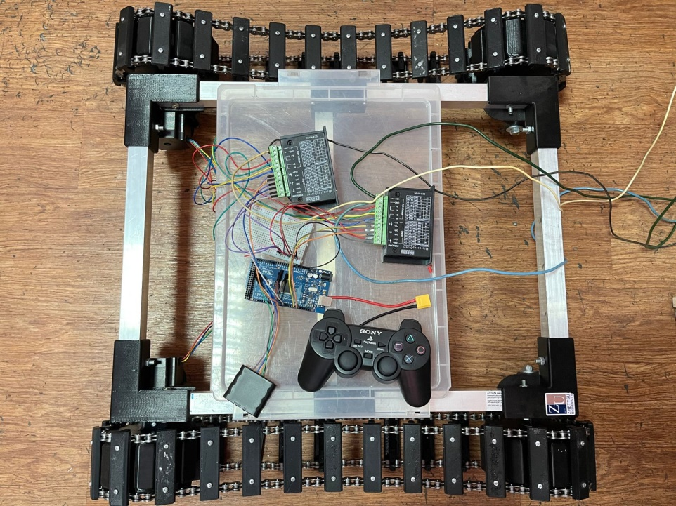
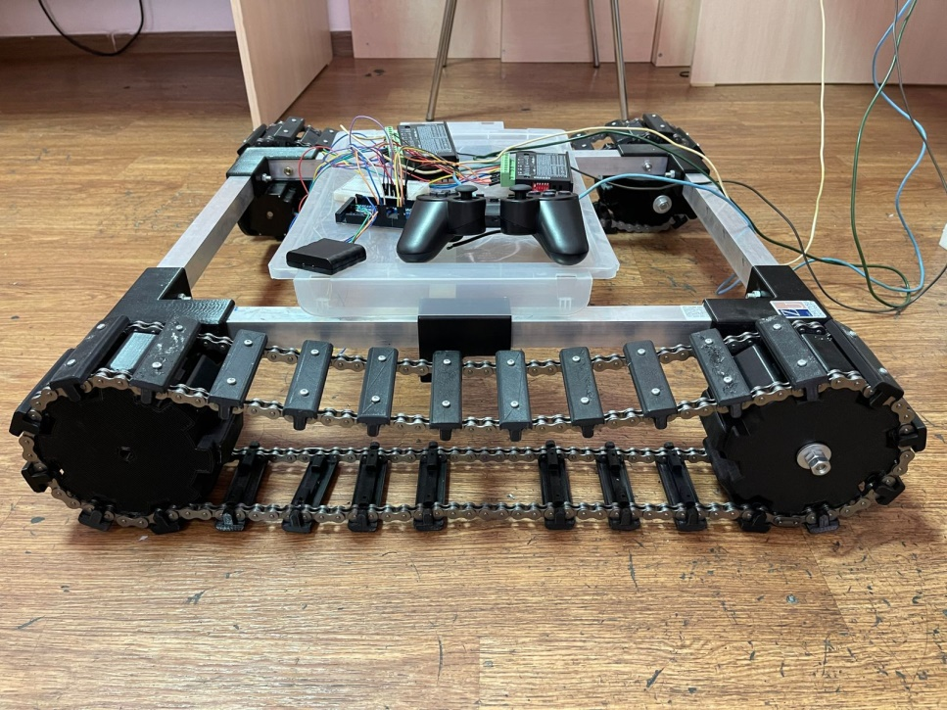
Параллельно разрабатывается проект «Scout-v2»

Slide 6
КОНКУРЕНТНЫЕ ПРЕИМУЩЕСТВА
Безопасность
Наш робот Scout может осуществлять разведку в зонах с высоким уровнем радиации, области после аварий или катастроф, а также боевые зоны. Где находятся угрозы для человека. Это позволяет уменьшить риск для человеческой жизни, предоставляя данные и информацию из опасных областей
Технологические возможности
Scout оснащён передовыми технологиями, такими как камера и датчиками. Эти возможности делают его способным собирать, анализировать и передавать данные в реальном времени

Slide 7

Получение данных с датчиков прямо в мессенджер Telegram Messenger
Возможность получения данных с датчиков напрямую в мессенджер Telegram, представляет собой инновационный и удобный метод организации мониторинга в реальном времени.

Slide 8
КАК НА НАШЕМ ПРОЕКТЕ МОЖНО ЗАРАБОТАТЬ
Продажа продуктов или услуг:
Наш проект предоставляет робота-разведчика, мы можем предложить их для продажи
Партнерские программы:
Участие в партнерских программах с другими компаниями или сервисами. Получение комиссии за продажи или привлечение новых клиентов через наш проект
Консультационные услуги:
Наш проект связан с экспертными знаниями в технологическо-инновационной области, мы можем предоставлять платные консультационные услуги

Slide 9
УЧАСТНИКИ СТАРАПА
Руководитель:
Анет Ибраимов
Студенты:
Жанахмет Тұрсынахмет
Мұхамеджан Азаматұлы

